Slide 1
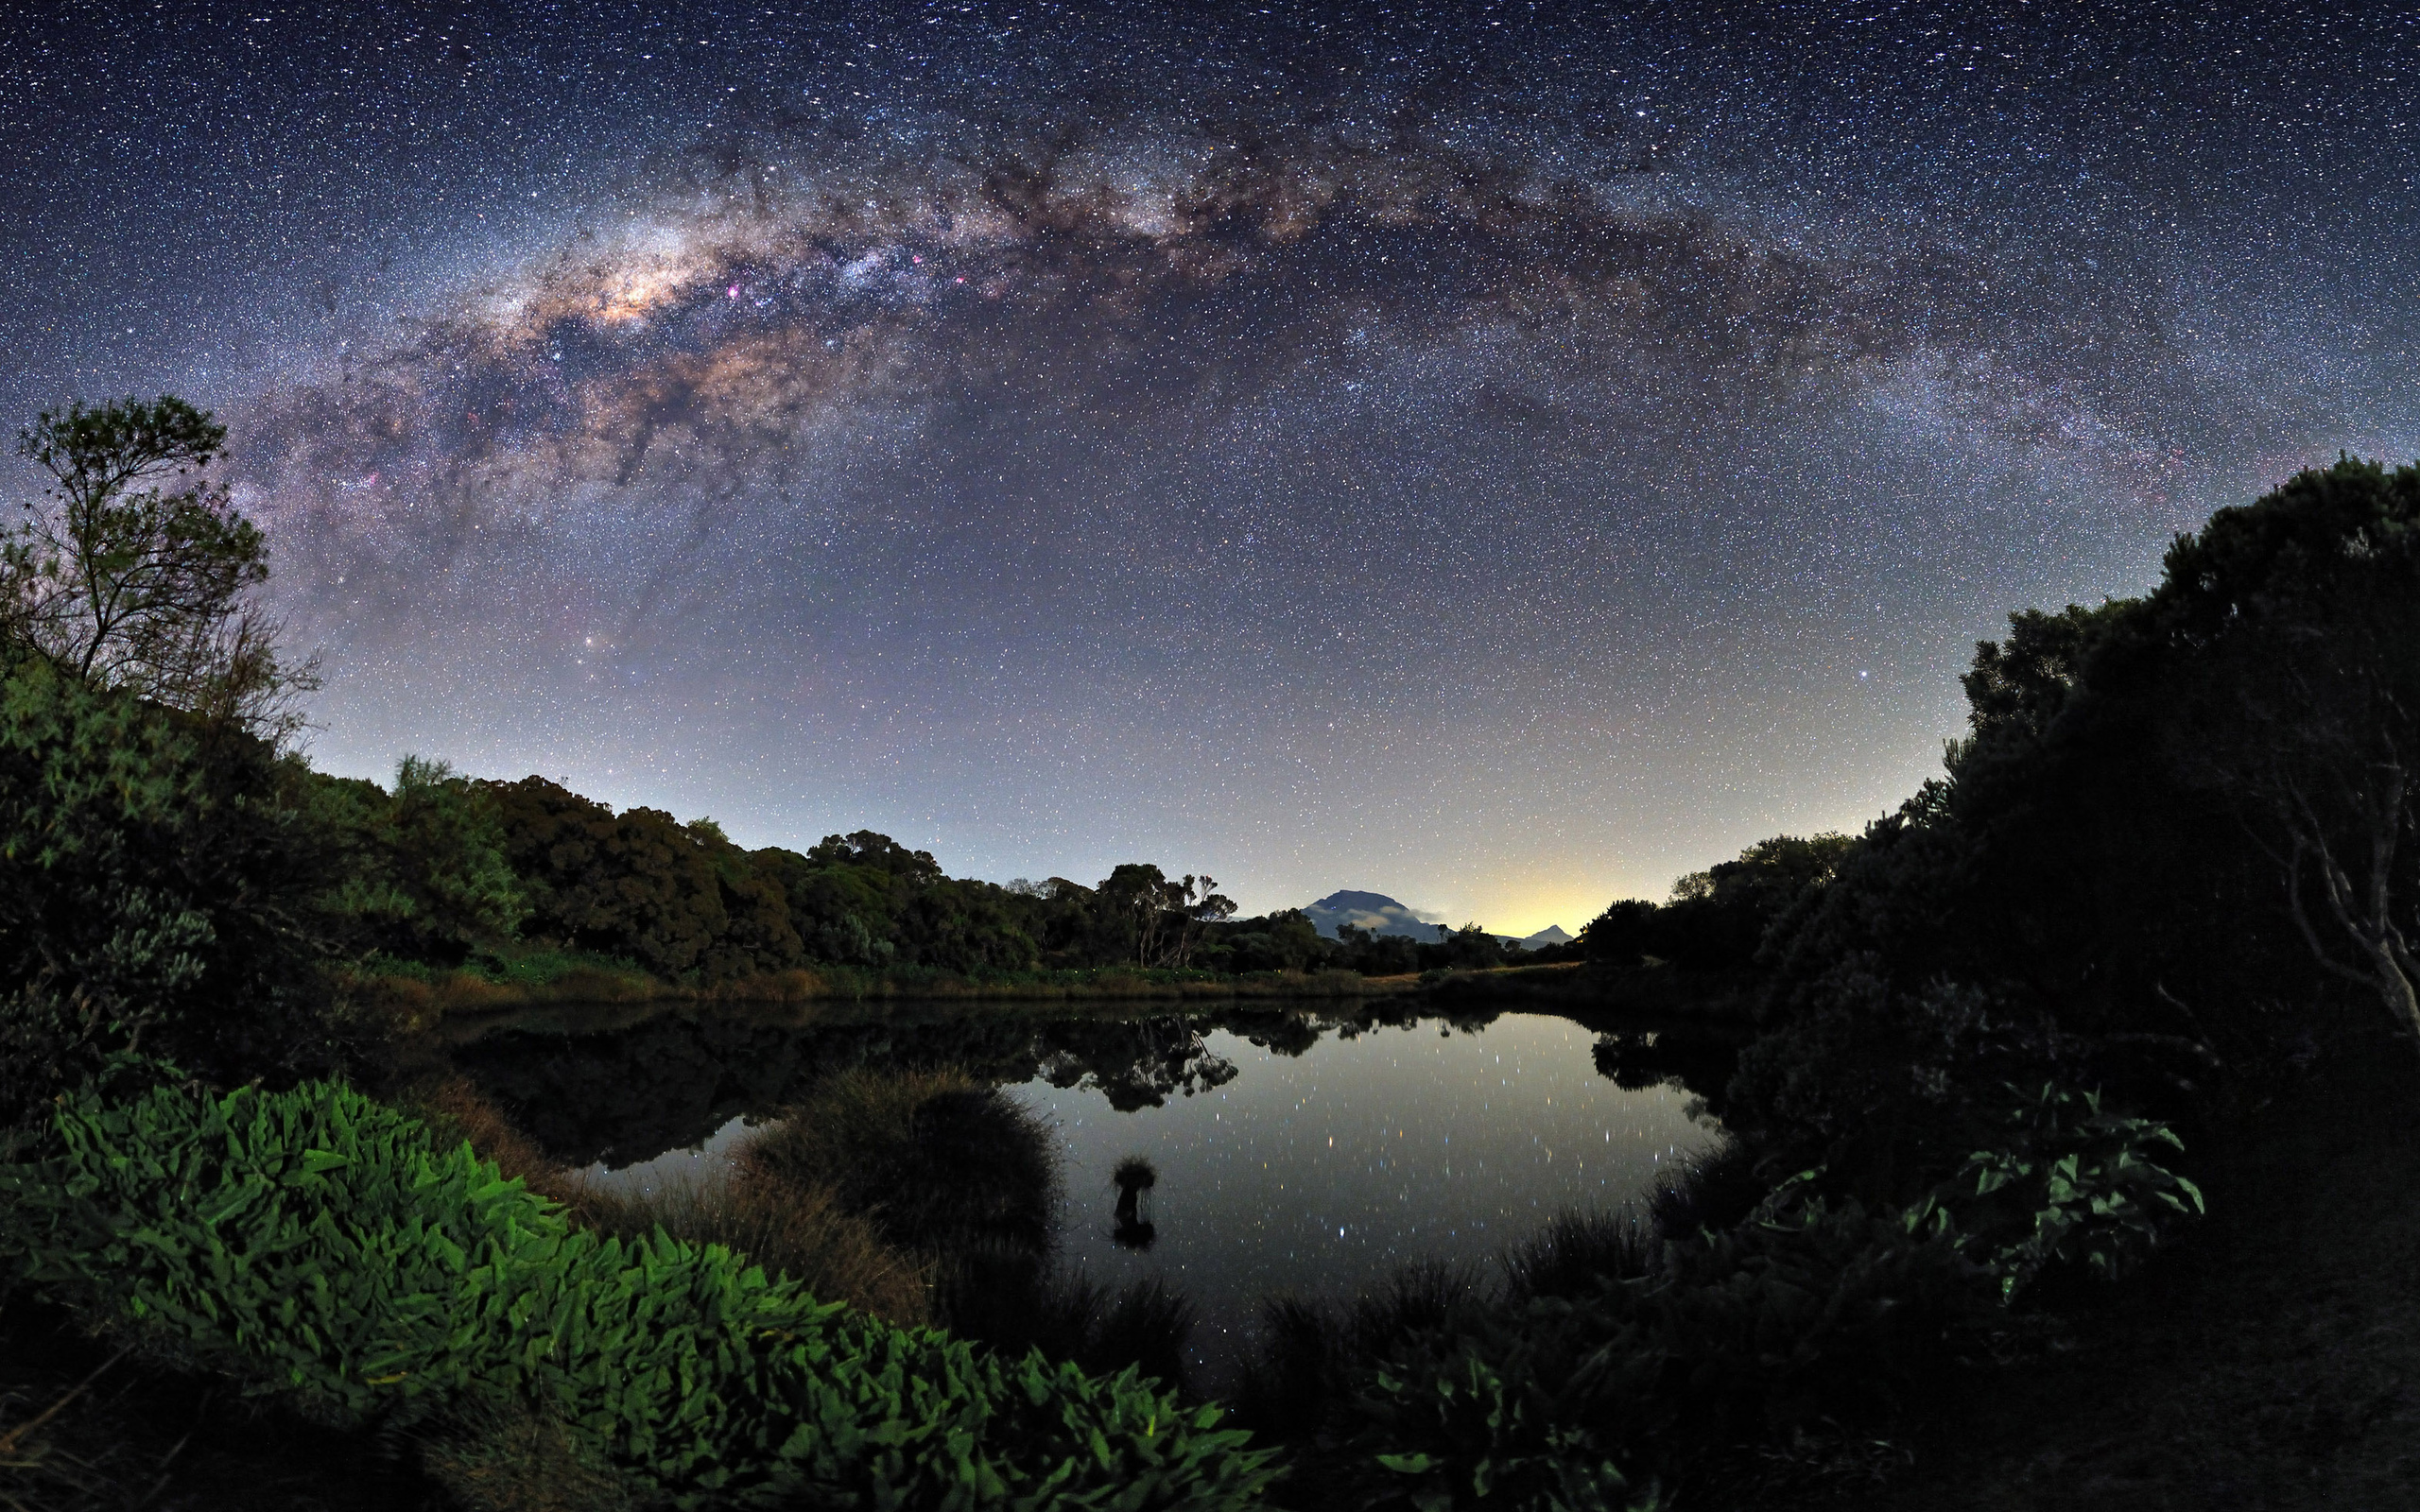
Немного об Императоре Галактики

Slide 2
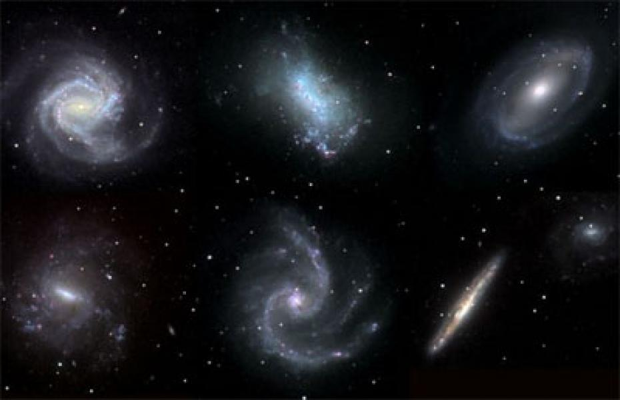
Я Даниил Демидко,
Император Галактики Млечный путь
Повелитель обеих её Рукавов
Сюзерен Магеланновых облаков
Победитель Сигарян
Бессмертный обитатель сингулярности

Slide 3
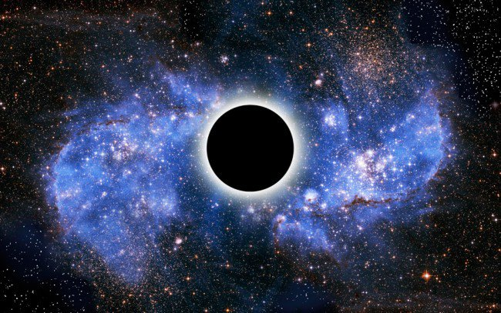
Родной дом
Я живу в центре Галактики – в Сингулярности

Slide 4
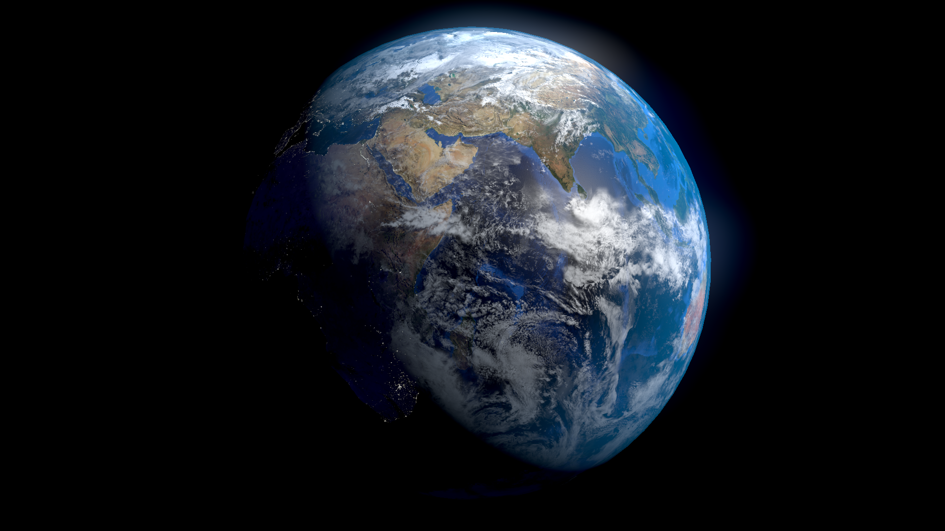
Обо мне, или что я делаю на земле
Поскольку жалкий разум млекопитающих этой планеты вместить не в состоянии вместить всю глубину сведений обо мне, рассказ стоит повести с момента, как я оказался на этой планете.

Slide 5
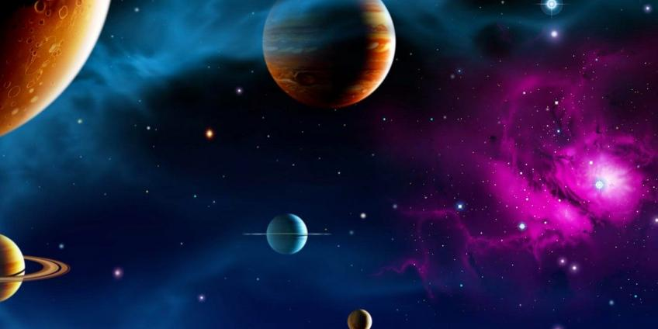
Однажды, давным-давно,
Семь миллионов лет назад, после войны с Сигарянами, мне стало скучно и я решил осмотреть свои владения
И я отправился в путешествие по своей галактике

Slide 6
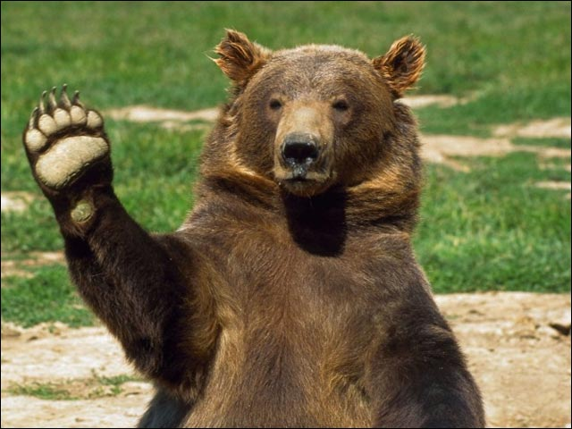
В этом путешествии я выяснил что население Галактики составляют

Slide 7
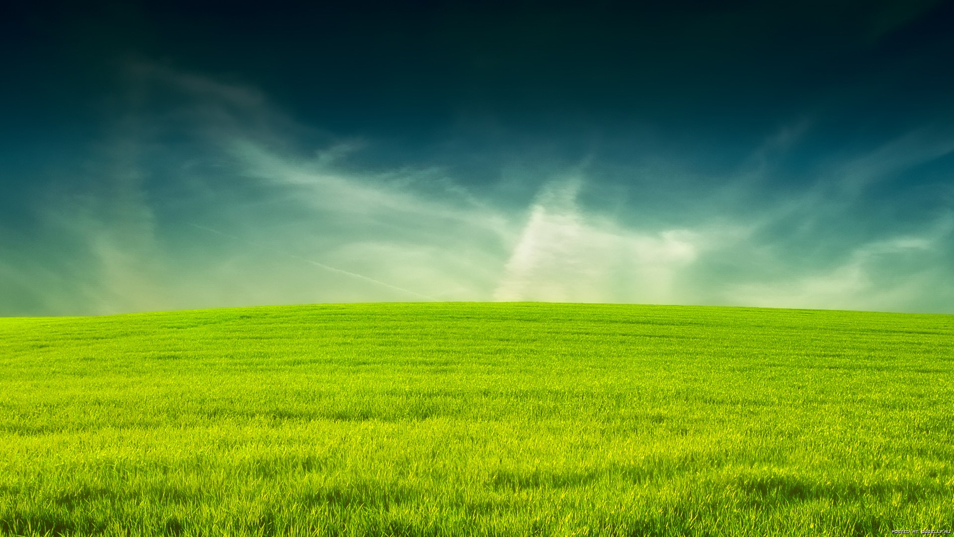
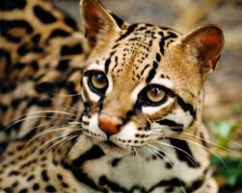
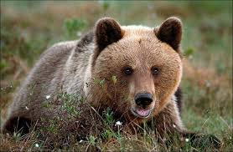
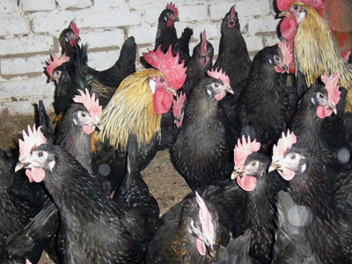
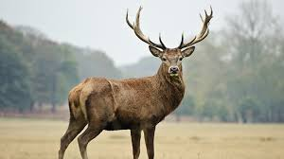
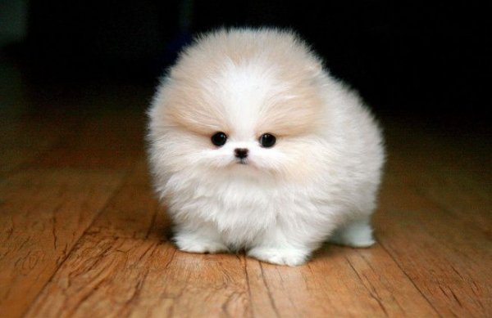
В конце путешествия я обосновался на земле
Чтобы лично проконтролировать аборигенов

Slide 8
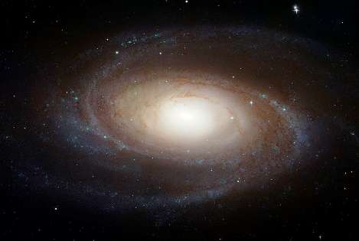
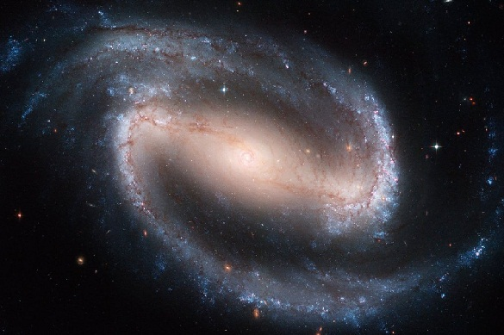
Гость из Боде
Пока я жил на земле, в мою Галактику прилетел в гости Император галактики Боде – Станислав Ивановский

Slide 9
Немного о Межгалактическом языке
Этот язык используется для
Управления галактическими структурами
Приказов подчинённым разумным существам
Млекопитающим
Оцелотам
Грибам
Управления пространством окружающего мира
Межгалактических переговоров
Язык имеет контекстно-зависимую грамматику
Состоит из:
Звуков а, о, ы, э, у, и, р
Слово-предложений:
Сложно-слитных
Монотонных
Произносится:
Горловым способом
Мысленным

Slide 10
Вместе с Императором Боде мы напали на галактику Сигара
Аоэуыыыыы-ррроээыу
Ыыыыэээооооооыааааа
Иооооооорэээээээ-оуэээээ

Slide 11
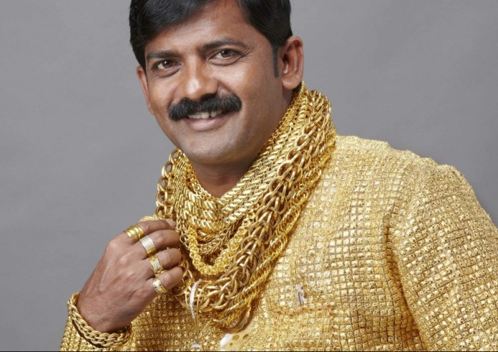
Вот так выглядят Сигаряне – наши злейшие враги

Slide 12
Победить Сигарян нам не удалось. Хотя у них нет лазерных мечей, они умеют прыгать на 20 метров. А ещё похоже неубиваемые.
Оыыыыииррррэээ-оррррроооыыыыыыыы-ииииии-рроооо-ыыыыыыыииыыыыууууууууаааааааа

